Slide 2
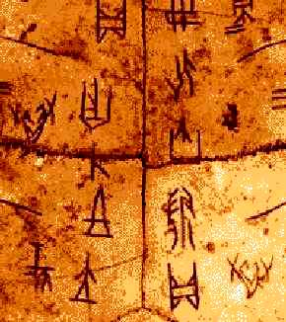
Мова і письмо
з'явилися не водночас.
Звукова мова виникла,
2 млн. років тому.
Письму ж не більше
6—7 тис. років
Письмо
Це система умовних лінійних (графічних) знаків для передавання тих чи інших елементів мови.
Сама мова є знаковою
системою відносно дійсності, а
письмо – це знакова система відносно звукової мови

Slide 3
Воно:
дає змогу людям спілкуватися на великих відстанях і за великих часових проміжків
зберігає людський досвід, передаючи його з покоління в покоління
дає змогу оптимально організувати суспільне життя, виробництво, торгівлю, розвивати науку
Письмо як
особливий засіб
спілкування має
надзвичайно
велике значення в
розвитку людини
й суспільства

Slide 4
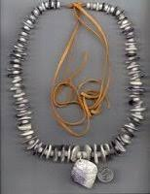
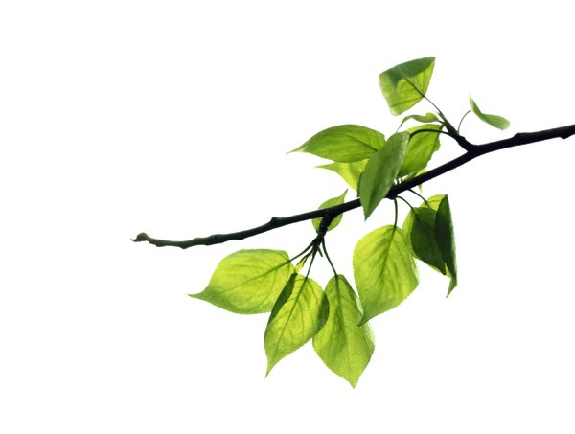
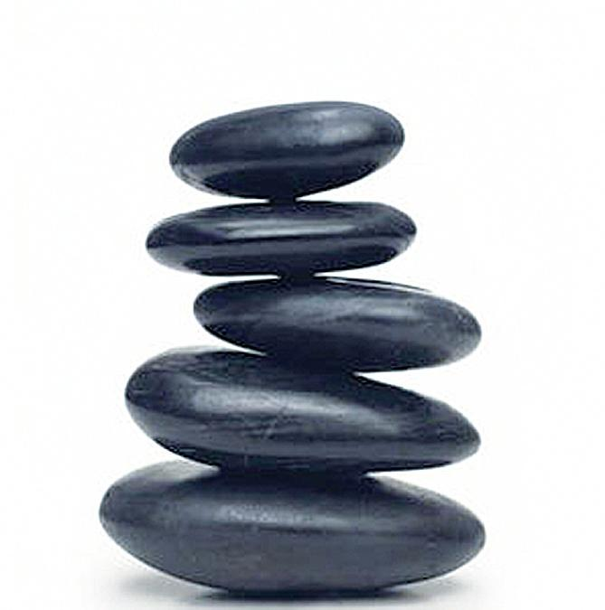
Цікаво відзначити, що
найдавніші написи, які дійшли
до нас, переважно пов'язані з
господарською діяльністю
людей (скільки зерна зібрано,
скільки й кому його дано
тощо) . До сучасного письма
людство йшло повільно й важко.
Найперше виникло так зване предметне «письмо».
Його, щоправда, й письмом назвати не можна, бо ним були:

Slide 5
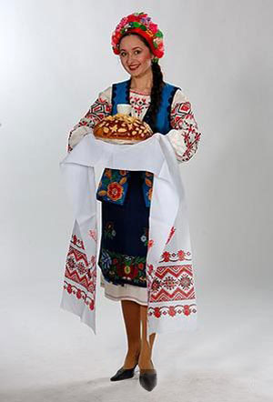
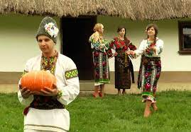
Природні предмети, які використовувалися для передавання повідомлень (зламана гілка, покладений певним чином камінь, подарована квітка). Реліктом давнього предметного письма в Україні є звичай зустрічати гостей хлібом-сіллю, вручати небажаному женихові гарбуза тошо;

Slide 6
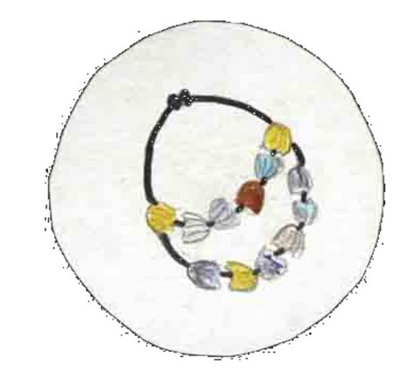
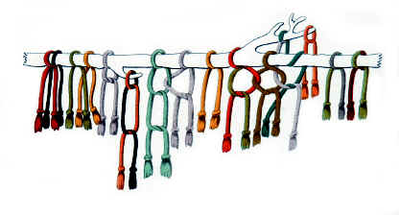
Впорядкована система певних предметів: нанизані в певному порядку черепашки різного кольору (ірокезьке «письмо» вампум); різнокольорові шнурки з вузлами, нав'язані на паличку в певному порядку й по-різному переплетені (інкське «письмо» кіпу). Можливо, й переплетені торочки на скатерці, хустці — це теж залишки цього прадавнього «письма» наших предків;

Slide 7
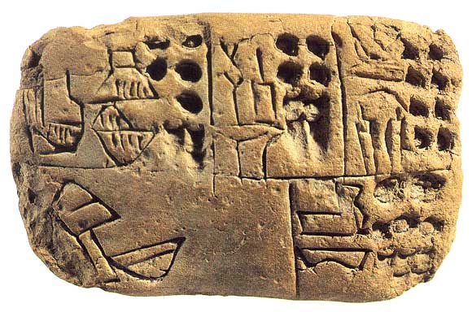
Піктографія
У піктографічному письмі інформація передається в малюнках. Малюнків не можна читати, їх можна лише тлумачити. Вони передають зміст повідомлення, але не відображають його мовної форми. Для передавання абстрактних понять таке письмо непридатне. Наші далекі предки, теж використовували піктографію. Саме слово писати колись означало «малювати» (у ньому той самий корінь, що й у латинському слові pictus «розмальований»)
Найдавнішим графічним письмом були малюнки - піктограми

Slide 8
Ідеографія
Сонце
Малюнки поступово
перетворювалися на умовні знаки, символи, набували переносного значення. Піктограми ставали ідеограмами (позначками для понять, думок). Якшо раніше кружечок із крапкою посередині означав «сонце», то в ідеографічному письмі він став передавати поняття «день»
.
День

Slide 9
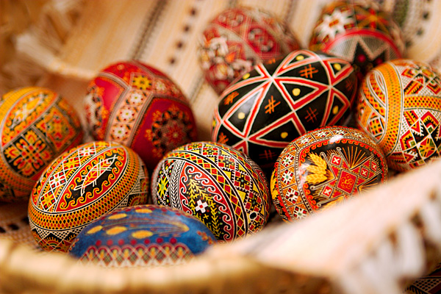
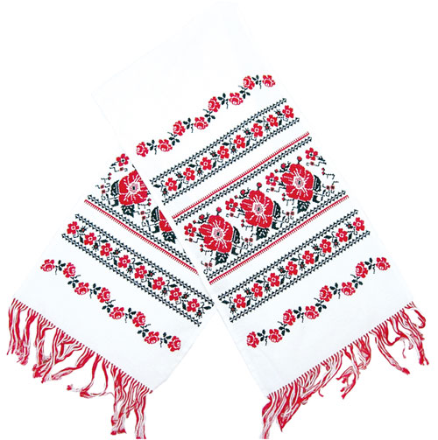
Ми й тепер користуємося ідеограмами, коли пишемо цифри 1, 2, 3 і т. д., позначаємо арифметичні дії +, —, х, =, >, < тощо. Дорожні знаки — це теж своєрідні ідеограми
Найдавніше відоме ідеографічне письмо — єгипетські ієрогліфи, месопотамський (шумерський) клинопис, а також китайське ідеографічне письмо.
В Україні — це символи, накреслені на великодніх писанках; візерунки, вишиті на рушниках.;

Slide 10
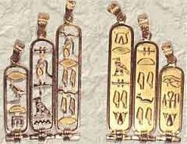
Існує три різновиди звукового письма:
Складове
Консонантне
Звуко-буквене
У надрах ідеографічного письма поступово зароджувалося звукове письмо. Імена фараонів єгиптяни позначали ієрогліфами, у яких вимовлялися лише перші звуки,
і з цих звуків складалося ім'я. Такі ієрогліфи обводили рамкою (картушем)

Slide 11
Складове письмо
Передає цілі склади, тобто кожен значок позначає склад. Найбільш відомим складовим письмом є індійське письмо деванагарі (існує з VII ст.), яке використовува­лося для запису санскриту й досі використовується як письмо мови гінді. У ньому близько 600 основних і лігатурних знаків
Елементи складового письма трапляються й у нас. Наприклад, у написанні слів я, її, моєю кожна з букв я, ї, є, ю позначає цілий склад (поєднання приголосного й відповідно з голосними а, і, є, у)

Slide 12
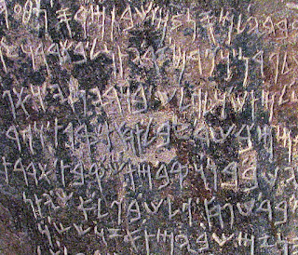
Звуко-буквене письмо
Греки, запозичивши у фінікійців їхнє консонантне письмо, додали до нього букви на позначення голосних звуків. Для цього вони пристосували й деякі фінікійські знаки.
Фінікійський текст

Slide 13
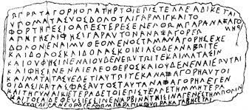
Грецьке класичне письмо з 24 букв (17 букв для позна­чення приголосних і 7 — голосних) було запроваджене 403 р. До н. є. Греки стали писати зліва направо, а не навпаки, як це робили фінікійці. На основі західногрецького письма виник латинський алфавіт, а на основі східногрецького — слов'ян­ський (кирилиця), вірменський, грузинський. Латинський алфавіт покладено в основу понад 70 алфавітів світу (понад 30 європейських, 20 азіатських і близько 20 африканських).

Slide 14
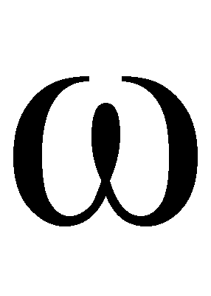
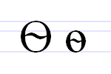
Слов'янська азбука
(кирилиця)
Крім букв, потрібних для позначення слов'янських звуків, у цій азбуці були й зайві букви (омега, фіта, ксі,
псі, іжиця), шо
використовувалися під час
написання запозичених грецьких слів. Кирилиця лягла в основу болгарського, македонського, сербського,
українського, російського,
білоруського алфавітів.
Виникла в IХ ст. (за одними даними, її створили болгарські проповідники Кирило й Мефодій 863 p., за іншими -її уклав учень Кирила Климент Охридський наприкінці IХ-на початку X ст.).
Вона налічувала 43 букви: 24 запозичені з грецького алфавіту, 3 – з давньоєврейського, решта - спеціально створені.

Slide 15
Графіка — це сукупність усіх за­собів певної писемності: букви, надрядкові знаки, позначення цифр, пунктуація, різні прийоми скорочення слів, пробіли між словами, відступи при абзацах, шрифтові виділення.
Ступінь досконалості графічної системи залежить від того, наскільки точно й однозначно вона в усій своїй сукупності може передавати звукову мову, її окремі елементи
Ідеальної графіки не існує: жодне звуко-буквене письмо не в змозі передати всіх відтінків природного звучання мови.
Сучасна українська графіка досить досконала: вона максимально прилаштована до звукового складу мови; букви в основному відповідають фонемам. Щоправда, українська система пунктуації більше відтворює логічну структуру думки, ніж її інтонаційне оформлення.

Slide 16
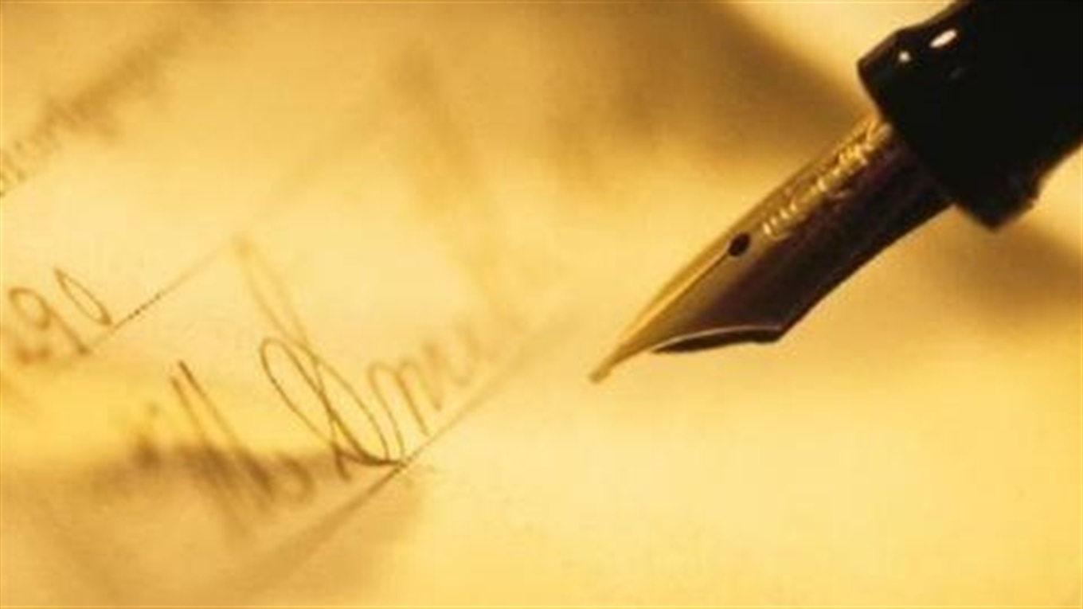
Дякуємо за увагу!

